Slide 1
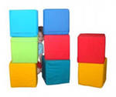
КУБИК БЛУМА
как приём педагогической инновационной технологии
Учитель – дефектолог Соколова Татьяна Витальевна
2023г

Slide 2
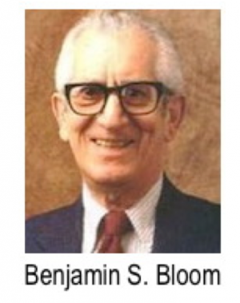
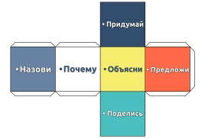
Кубик Блума: методика использования
Это обычный бумажный куб, на гранях которого написано:
Назови
Почему
Объясни
Предложи
Придумай
Поделись
Умеющие мыслить
Умеют задавать вопросы
Алисон Кинг

Slide 3
Правила применения приёма «Кубик Блума»
Работа с кубиком строится следующим образом:
Педагог формулирует тему и круг вопросов, которые будут обсуждаться на занятии.
Педагог бросает фигуру, а ребенок отвечает на вопрос темы,
начинающийся с того слова, которое выпало на грани.
Если ответ даётся неполный, то другие дети могут его дополнить и исправить.
Ответ на каждый вопрос кубика помогает педагогу не только выявить уровень познавательной активности воспитанников,
но и сделать вывод об эмоциональной составляющей занятия,
прояснить аспекты темы, которые вызывают затруднения у детей.

Slide 4
Классификация вопросов
Назови. Это самые простые вопросы. предлагается просто назвать предмет, явление, термин и т.д., которые помогают проверить самые общие знания по теме
Почему. Это блок вопросов позволяет сформулировать причинно-следственные связи, то есть описать процессы, которые происходят с указанным предметом, явлением.
Объясни. Это вопросы уточняющие. Они помогают увидеть проблему в разных аспектах и сфокусировать внимание на всех сторонах заданной проблемы.
Дополнительные фразы этого блока: Ты действительно думаешь, что…
Ты уверен, что…
Предложи То есть, ребенок должен объяснить, как использовать то или иное знание на практике, для решения конкретных ситуаций.
Придумай — это вопросы творческие, которые содержат в себе элемент предположения, вымысла.
Поделись — вопросы этого блока предназначены для активации мыслительной деятельности воспитанников, учат их анализировать, выделять факты и следствия, оценивать значимость полученных сведений, акцентировать внимание на их оценке.

Slide 5
Кубик Блума в младших группах
Вместо стандартных вопросов можно использовать следующие:
Опиши. Форму, размер, цвет, назови по имени, и т.д.
Сравни. То есть, сравни заданный предмет или явление с подобными, укажи сходства и различия.
Назови ассоциацию. С чем ассоциируется у тебя данный предмет, явление?
Сделай анализ. То есть, расскажи, из чего это состоит, как сделано и пр.
Примени. Приведи примеры использования или покажи применение.
Оцени. То есть, укажи все "плюсы" и "минусы
В старших группах кубик Блума можно представить в виде мнемотаблицы.
Детям предлагают заполнить таблицу вопросами соответствующего типа. Затем на занятии они обмениваются составленными таблицами и анализируют ответы сверстников.

Slide 6
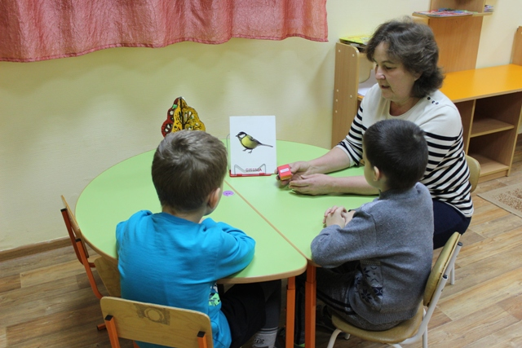
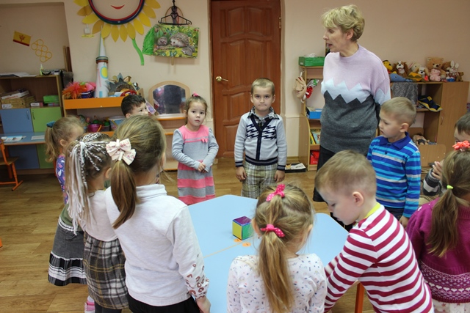
Знакомство с кубиком
Блума

Slide 7
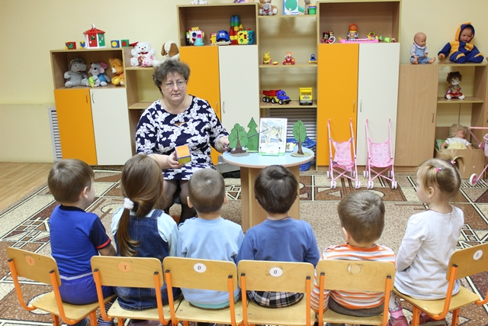
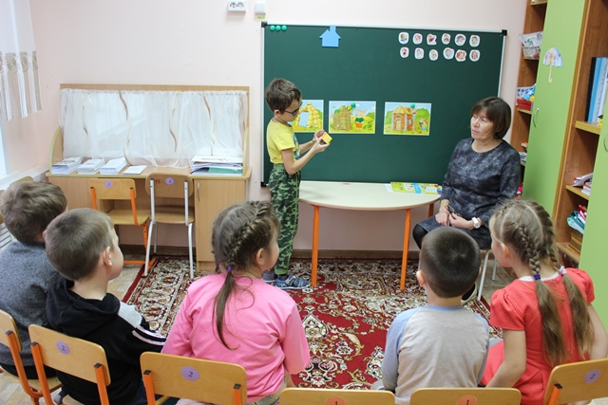

Slide 8
Таксономия Блума
Таксономия уровней развития познавательных способностей предполагает, что в «основании пирамиды» находятся знания, на вершине - деятельность
Мышление высокого уровня
Мышление высокого уровня
Оценка
Используй
Анализ
Предложи ассоциацию
Сравни
Знание

Slide 9
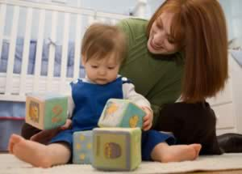
Человек , не знающий ничего, может научиться.
Дело только в том, что бы зажечь в нем желание познавать. Д. Дидро
СПАСИБО ЗА ВНИМАНИЕ!

